Slide 1
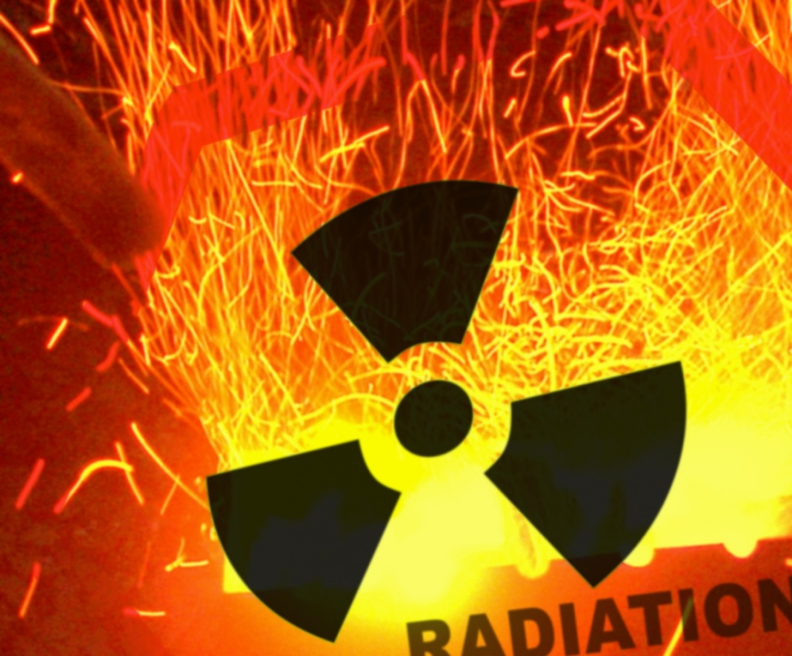
Радіоактивне зараження
Учениці 11-А класу
Маковійчук Анни

Slide 2
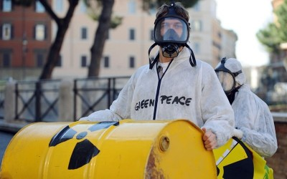
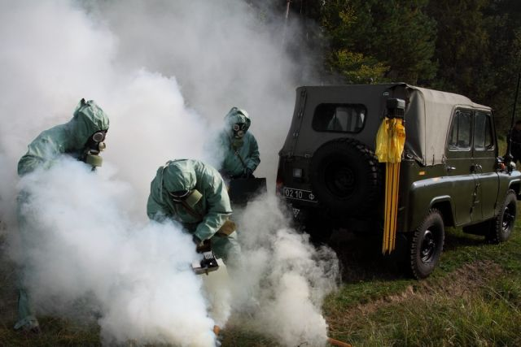
Радіоактивне забруднення є четвертим фактором, на який припадає близько 10 % енергії ядерного вибуху.

Slide 3
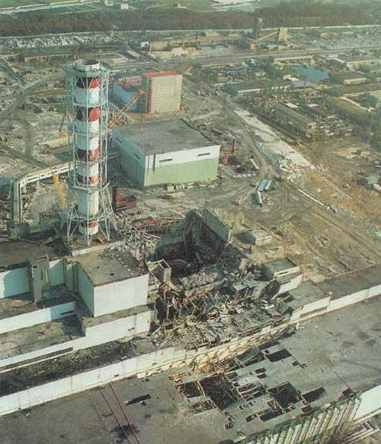
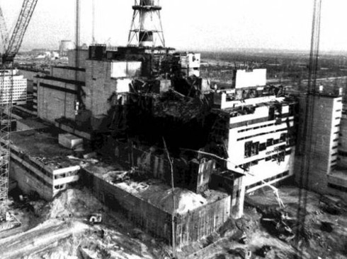
Джерелами радіоактивного забруднення є радіоактивні продукти ядерного заряду, частина ядерного палива, яка не вступила в ланцюгову реакцію, і штучні радіоактивні ізотопи.

Slide 4
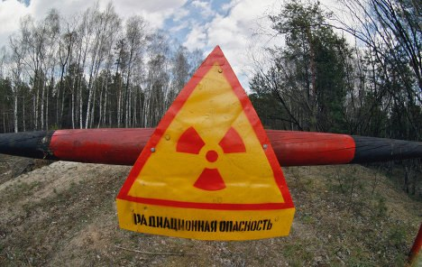
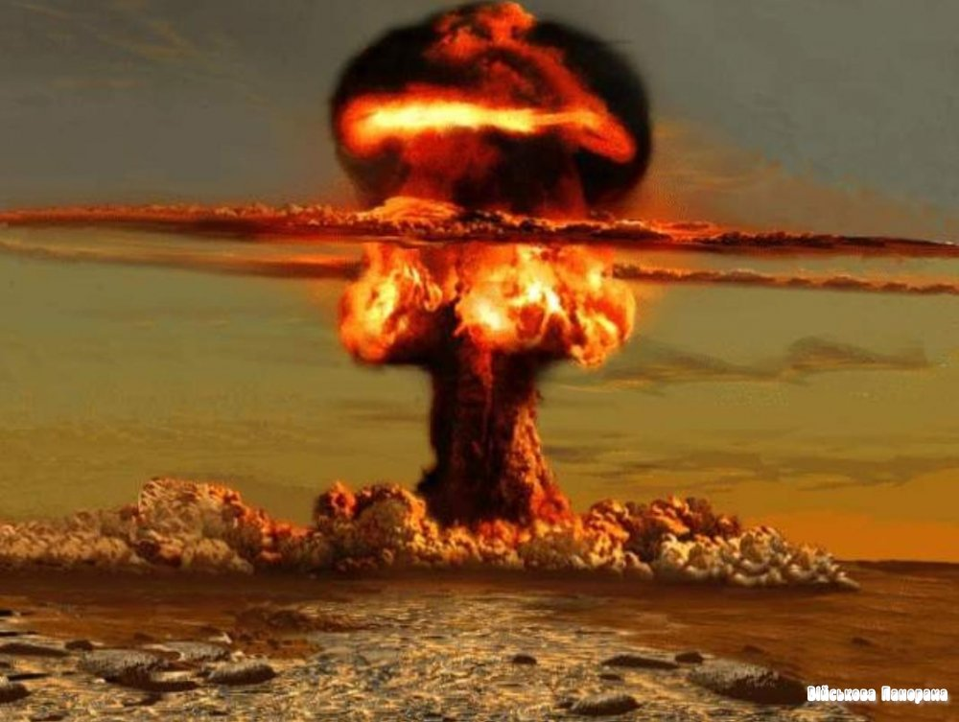
Радіоактивні речовини, які випадають зі хмари ядерного вибуху на землю, утворюють радіоактивний слід. лід у плані має, як правило, форму еліпса, велику вісь якого називають віссю еліпса. Розміри сліду радіоактивної хмари залежать від характеру вибуху і швидкості вітру, який є середнім за швидкістю і напрямком для всіх шарів атмосфери від поверхні землі до верхньої межі радіоактивної хмари.

Slide 5
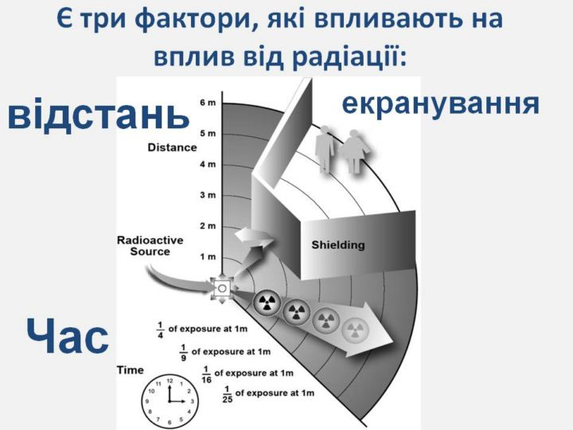

Slide 6
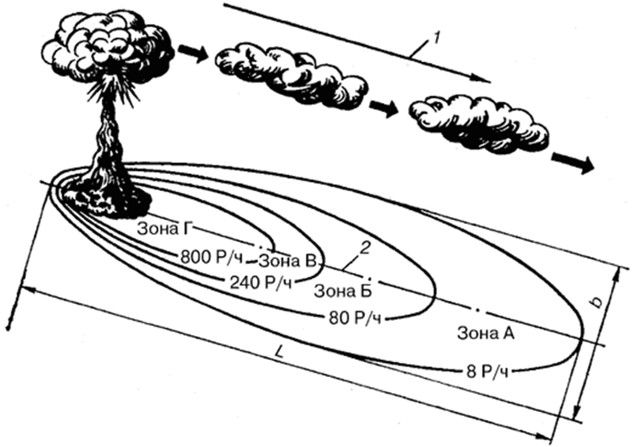
Слід радіоактивної хмари радіоізотопів, які випали на землю, поділяється на чотири зони забруднення:
Зона А
Зона Б
Зона В
Зона Г

Slide 7
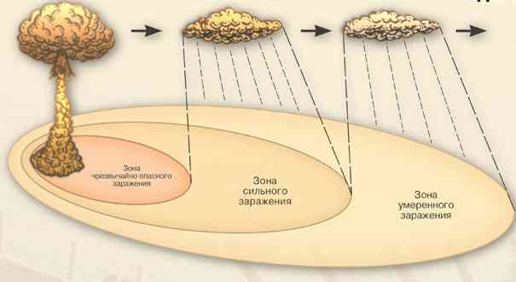
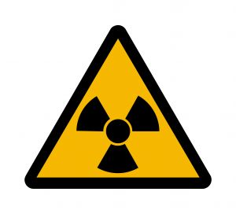
Зона А — помірного забруднення, доза радіації на зовнішній межі за час повного розпаду радіоактивних речовин 40 Р, на внутрішній межі 400 Р. Еталонний рівень радіації через годину після вибуху на зовнішній межі зони — 8 Р/год. Площа цієї зони 78—80 % всієї території сліду.

Slide 8
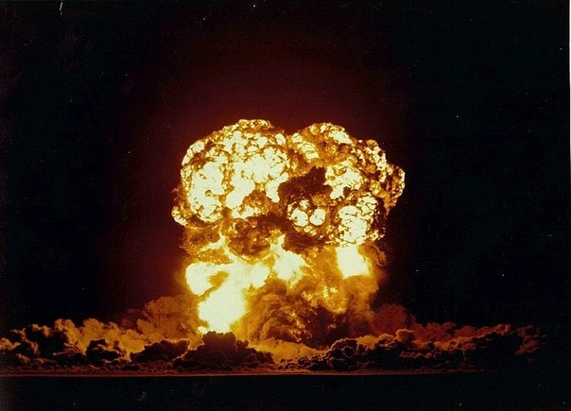
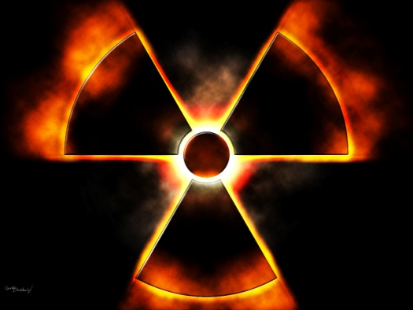
Зона Б — сильного забруднення, доза радіації на зовнішній межі за час повного розпаду радіоактивних речовин 400 Р, а на внутрішній — 1200 Р. Еталонний рівень радіації через 1 год. вибуху на зовнішній межі зони 80 Р/год. Площа — 10—12 % площі радіоактивного сліду.

Slide 9

Зона В — небезпечного забруднення, доза радіації на зовнішній межі за час повного розпаду радіоактивних речовин 4000 Р. Еталонний рівень радіації через 1 год після вибуху на зовнішній межі зони — 240 Р/год. Ця зона охоплює приблизно 8—10 % площі сліду хмари вибуху.

Slide 10
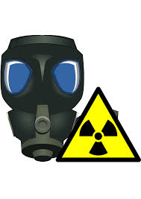
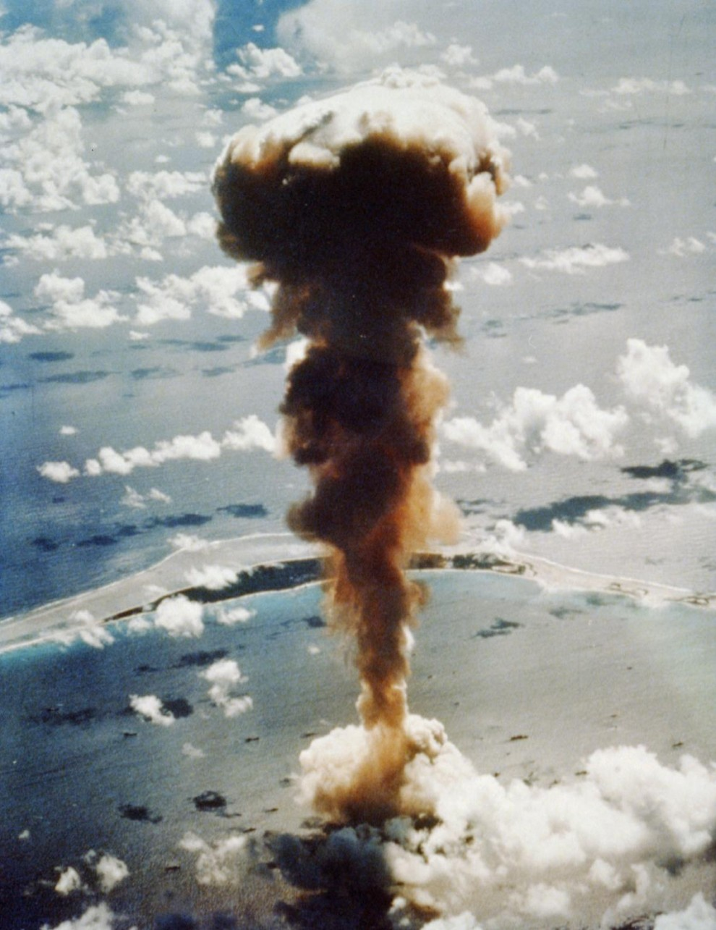
Зона Г — надзвичайно небезпечного забруднення, доза радіації на її зовнішній межі за період повного розпаду радіоактивних речовин 4000 Р, а всередині зони 7000 Р. Еталонний рівень радіації через 1 год після вибуху на зовнішній межі зони 800 Р/год.

